Slide 1
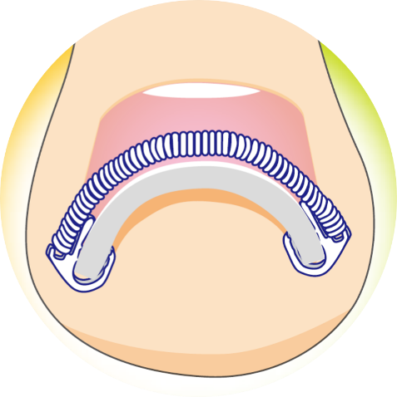
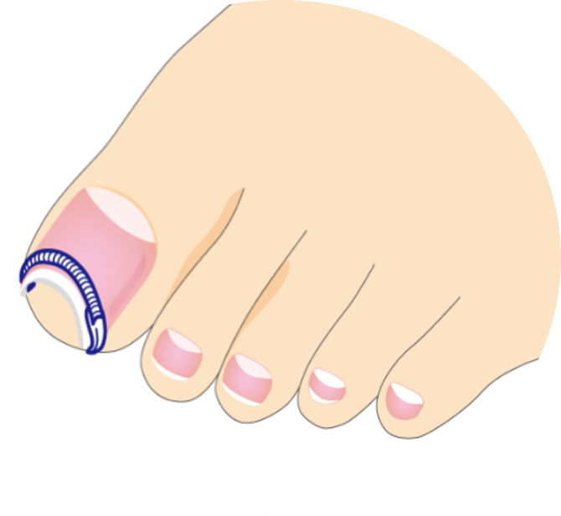
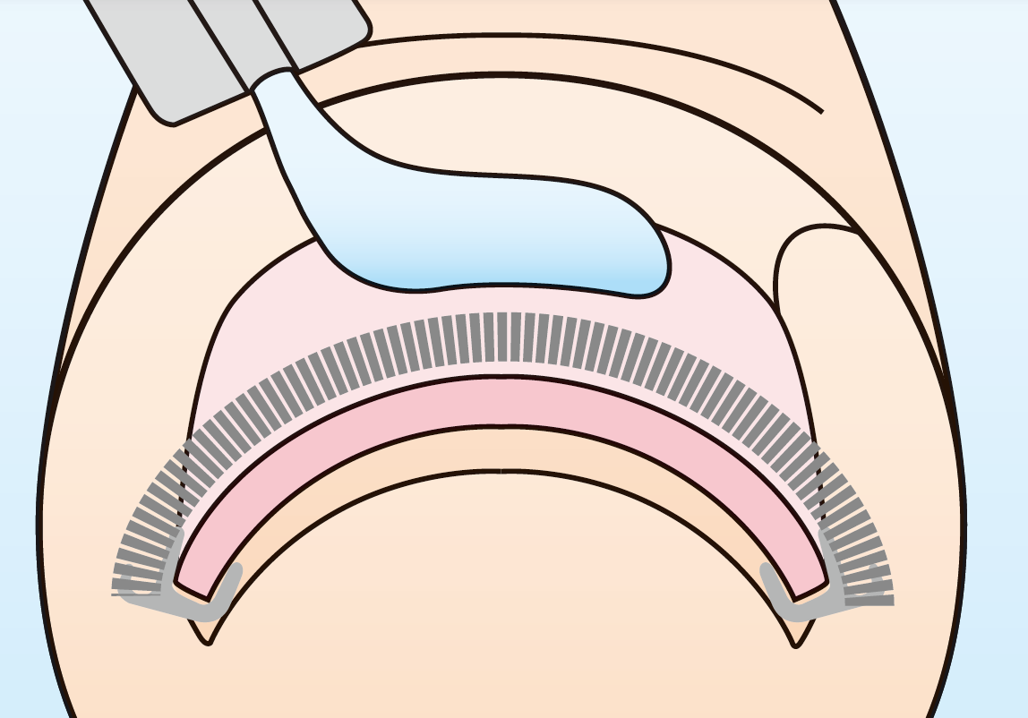
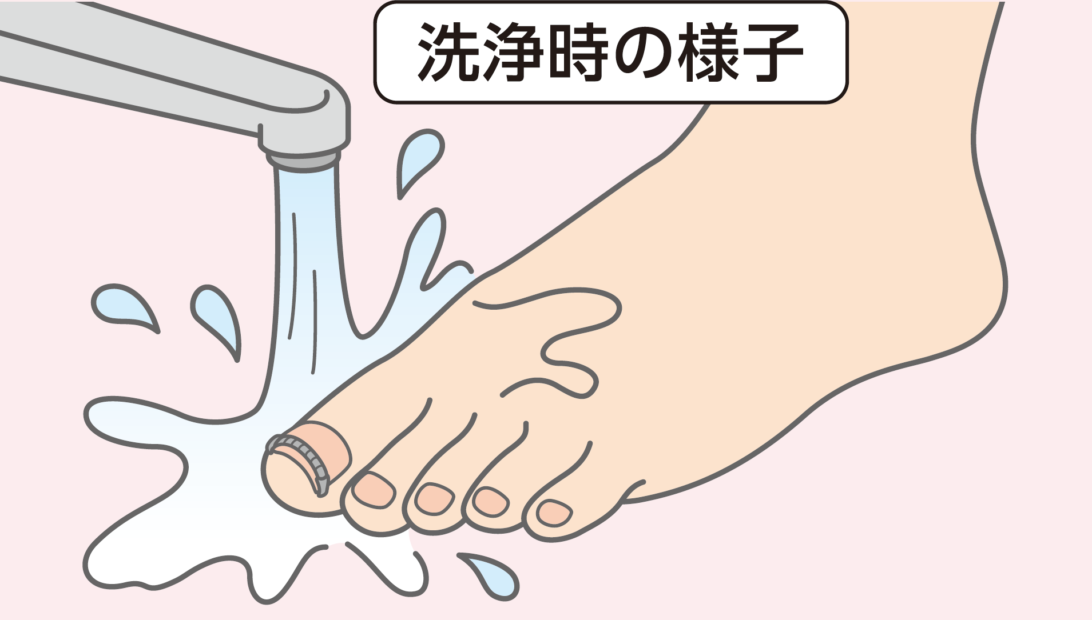
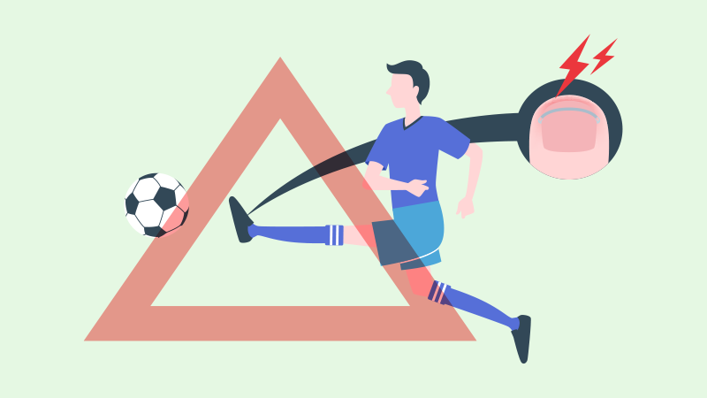
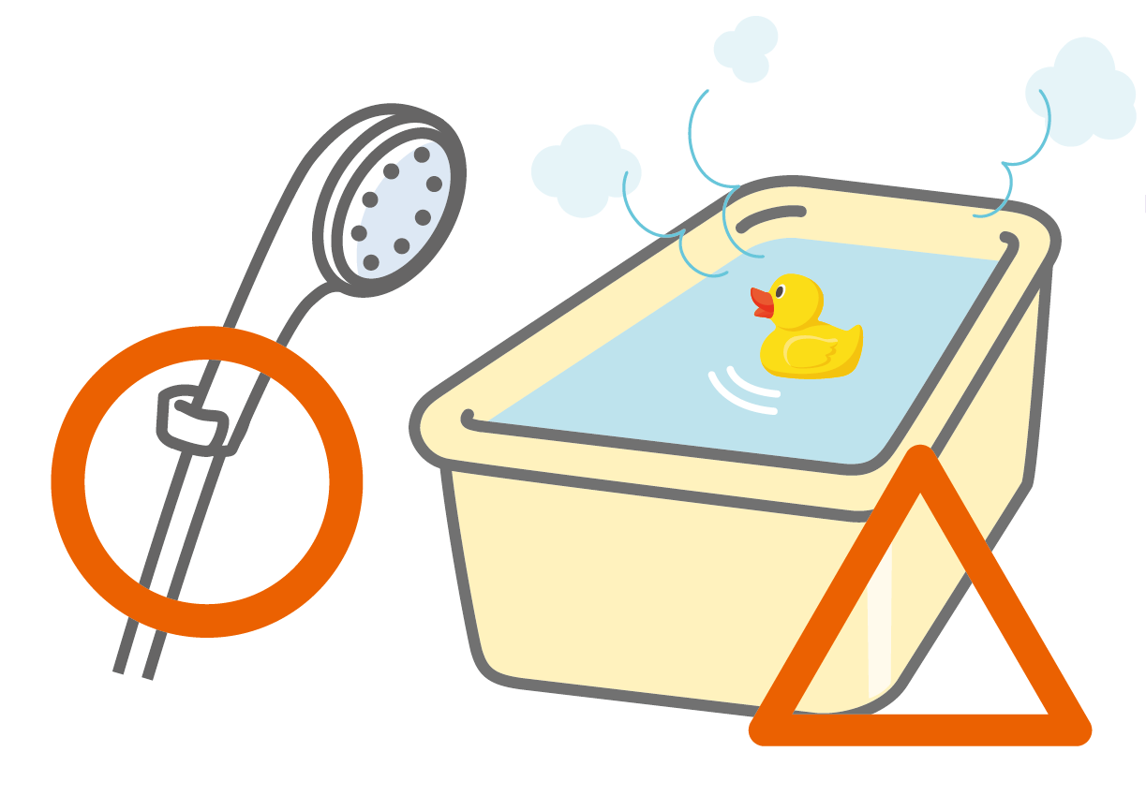
2023年11月作成
掲載用画像 ご希望の画像を保存いただき、ホームページ等への掲載にご利用くださいませ。

Slide 2
2023年11月作成
矯正治療 説明文章（例）
巻き爪に対する矯正治療とは －矯正器具を使って爪の形を本来の状態に近づけることにより、爪による皮膚への圧迫・刺激を防ぐ治療です。施術直後から痛みが取れる場合もあり、巻き爪治療としては第一優先で選択される治療となります。
矯正治療の適応となる患者さん －足の爪が過度に湾曲している患者さんが対象です。装着前に爪幅を測定し、適応したサイズの矯正具を装着します。爪幅が矯正具の適応サイズを大きく外れる患者さんには装着できない可能性があります。また、爪の状態によっては装着いただけない場合もあります。 （例：爪周囲に炎症を伴う方、あまりにも爪を短く切られている方（深爪の方）、爪がもろい方、爪の厚さが薄い方 など）
矯正具の交換時期 －2週間～3ヶ月の連続装着を想定しています。爪が伸びてきたら、むやみに触らず、装着したまま医療機関を受診してください。
日常生活の注意点 －矯正治療中は爪に大きな負荷がかかるスポ―ツ（水泳、サッカーなど）は出来る限り控えてください。矯正具が外れる可能性があります。

Slide 3
2023年11月作成
外用薬を併用する方法 説明文章（例）
外用薬を併用する方法とは？ ー一時的に爪をやわらかくする専用の薬剤を矯正具と併用して、治療期間を短縮し、さらに、再発しにくくする治療法です。
外用薬の特徴 －有効成分が、爪を一時的に軟らかくすることで、爪矯正具の治療効果を高めます。 －軟らかくなった爪は数日かけて再び硬化します。爪矯正具の働きにより、平たんになったまま爪が再硬化するため、再び巻きにくい爪になることが期待されます。
注意すべき点 －塗布してから約24時間後に、外用薬を必ず洗い流してください。外用薬による刺激などの副作用が生じる可能性があります。

Slide 4
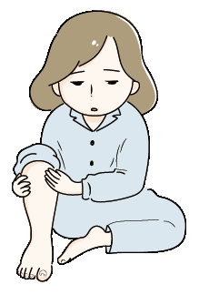
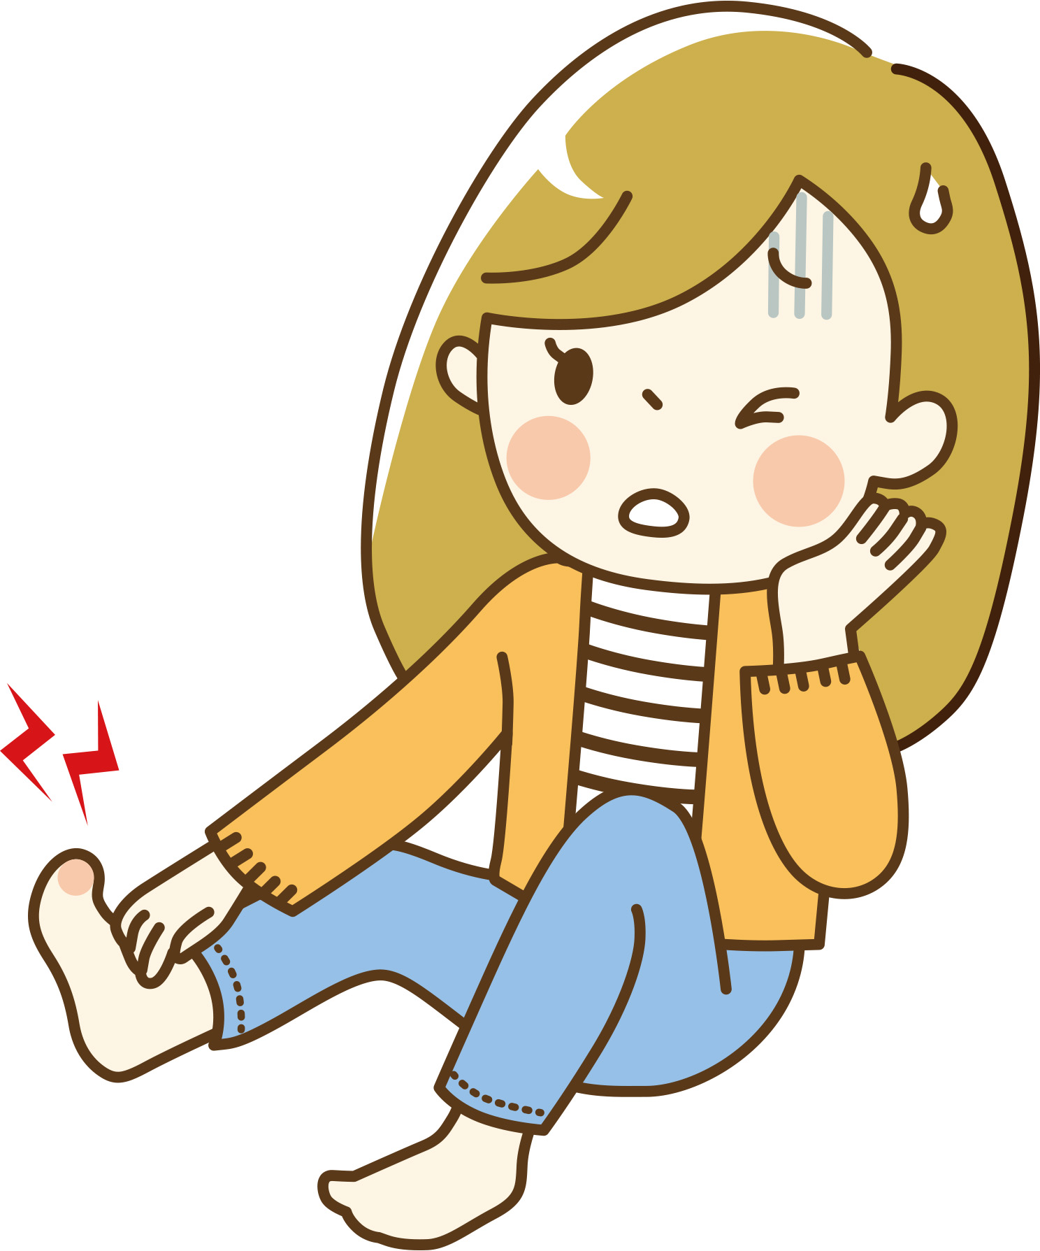
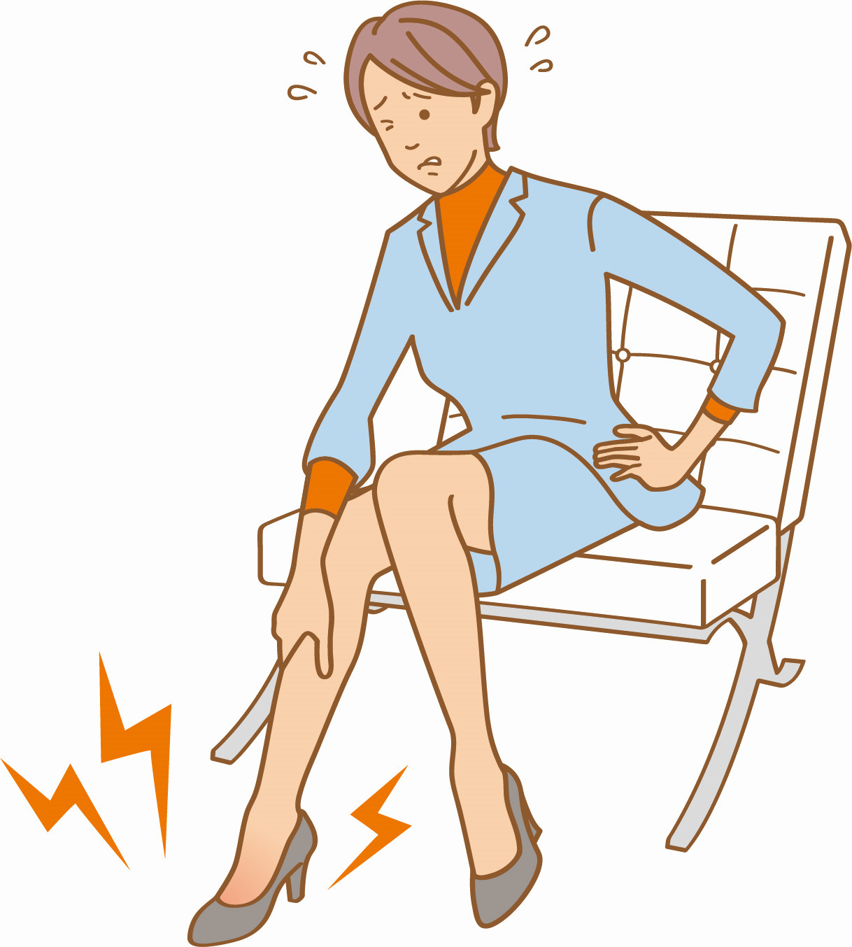
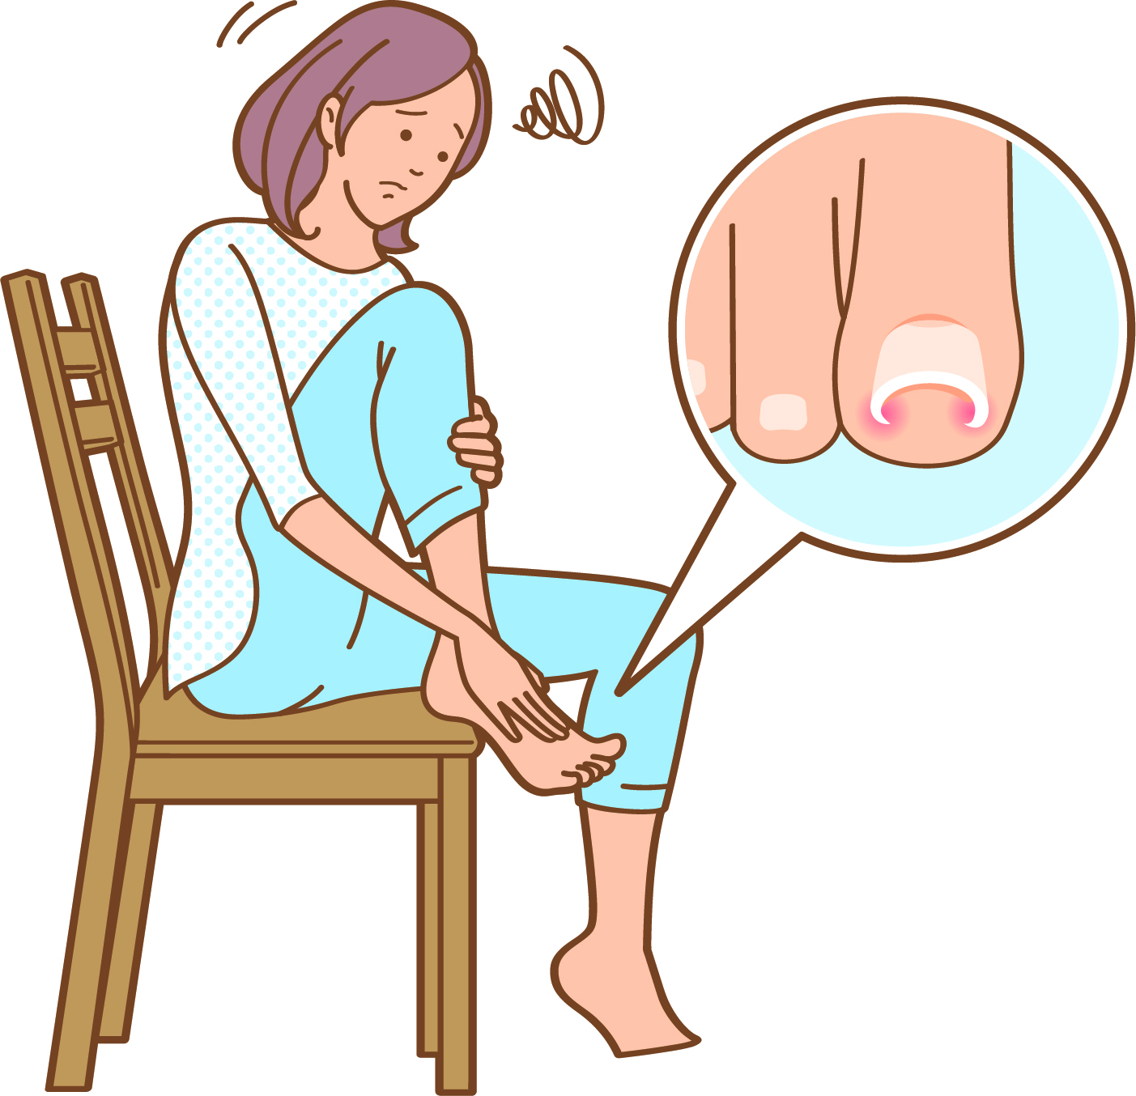
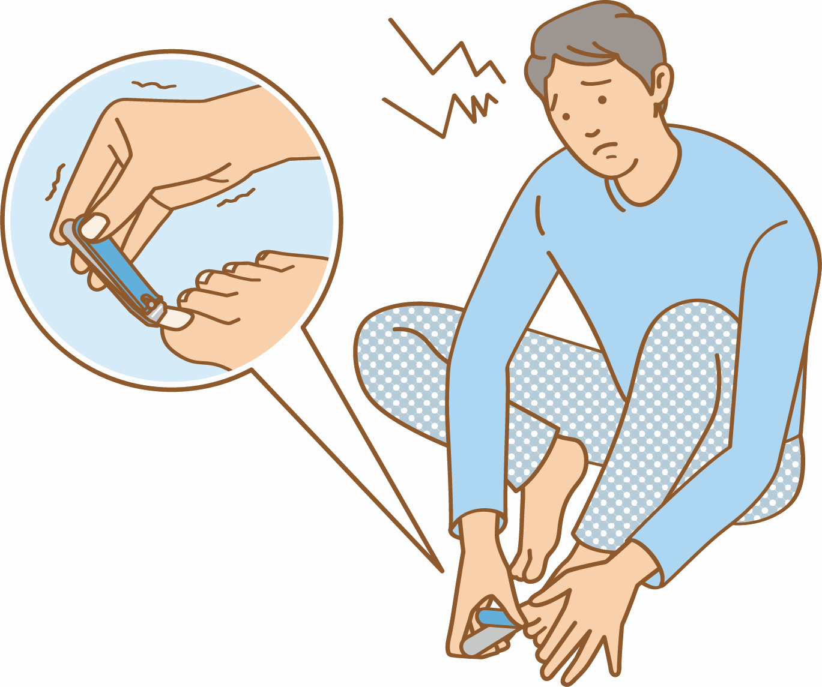
巻き爪で悩む患者さんのイラスト

Slide 5
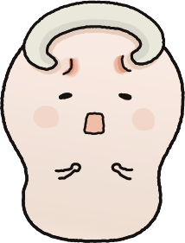
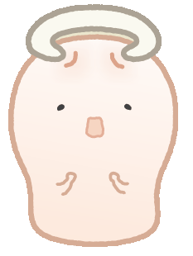
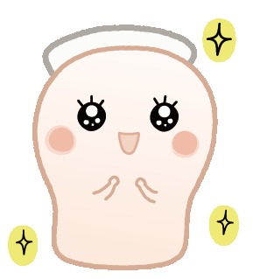
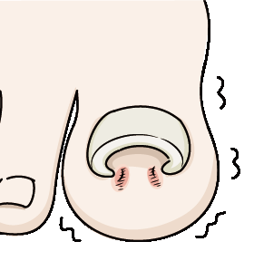
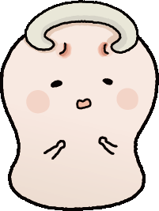
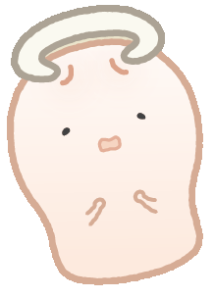
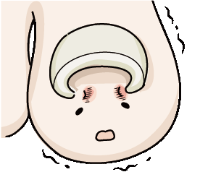
巻き爪ちゃんのイラスト

Slide 6
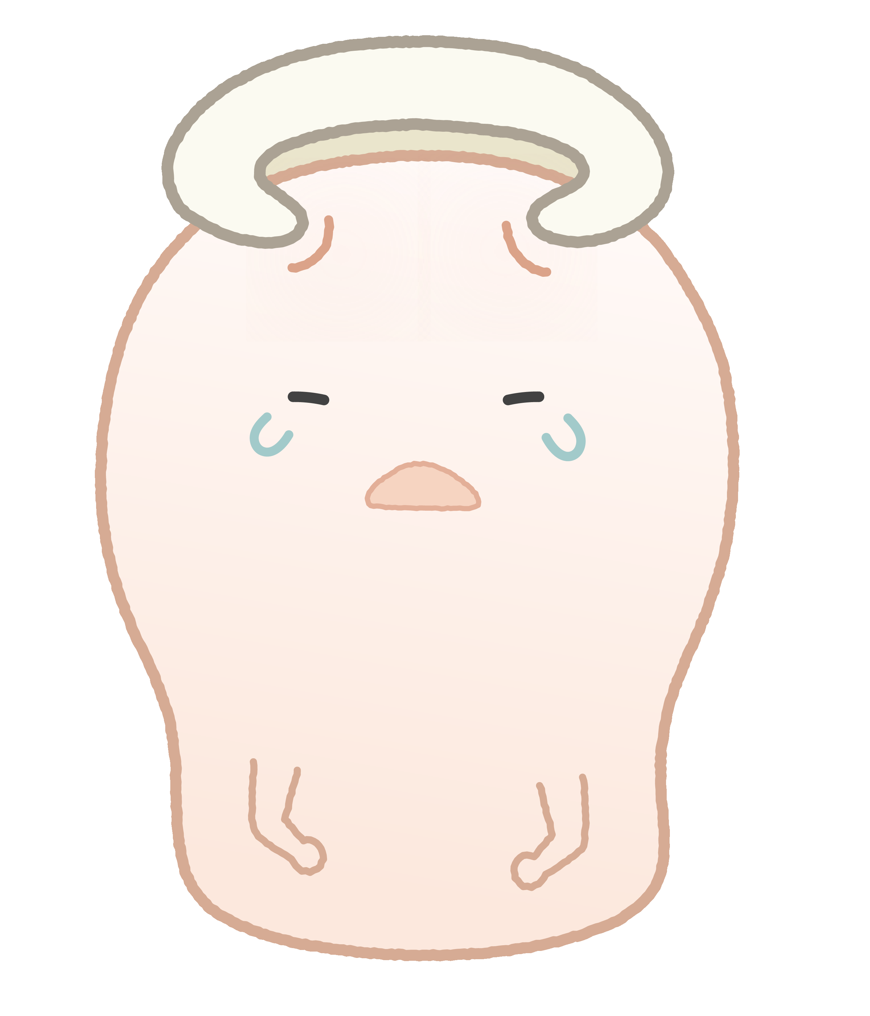
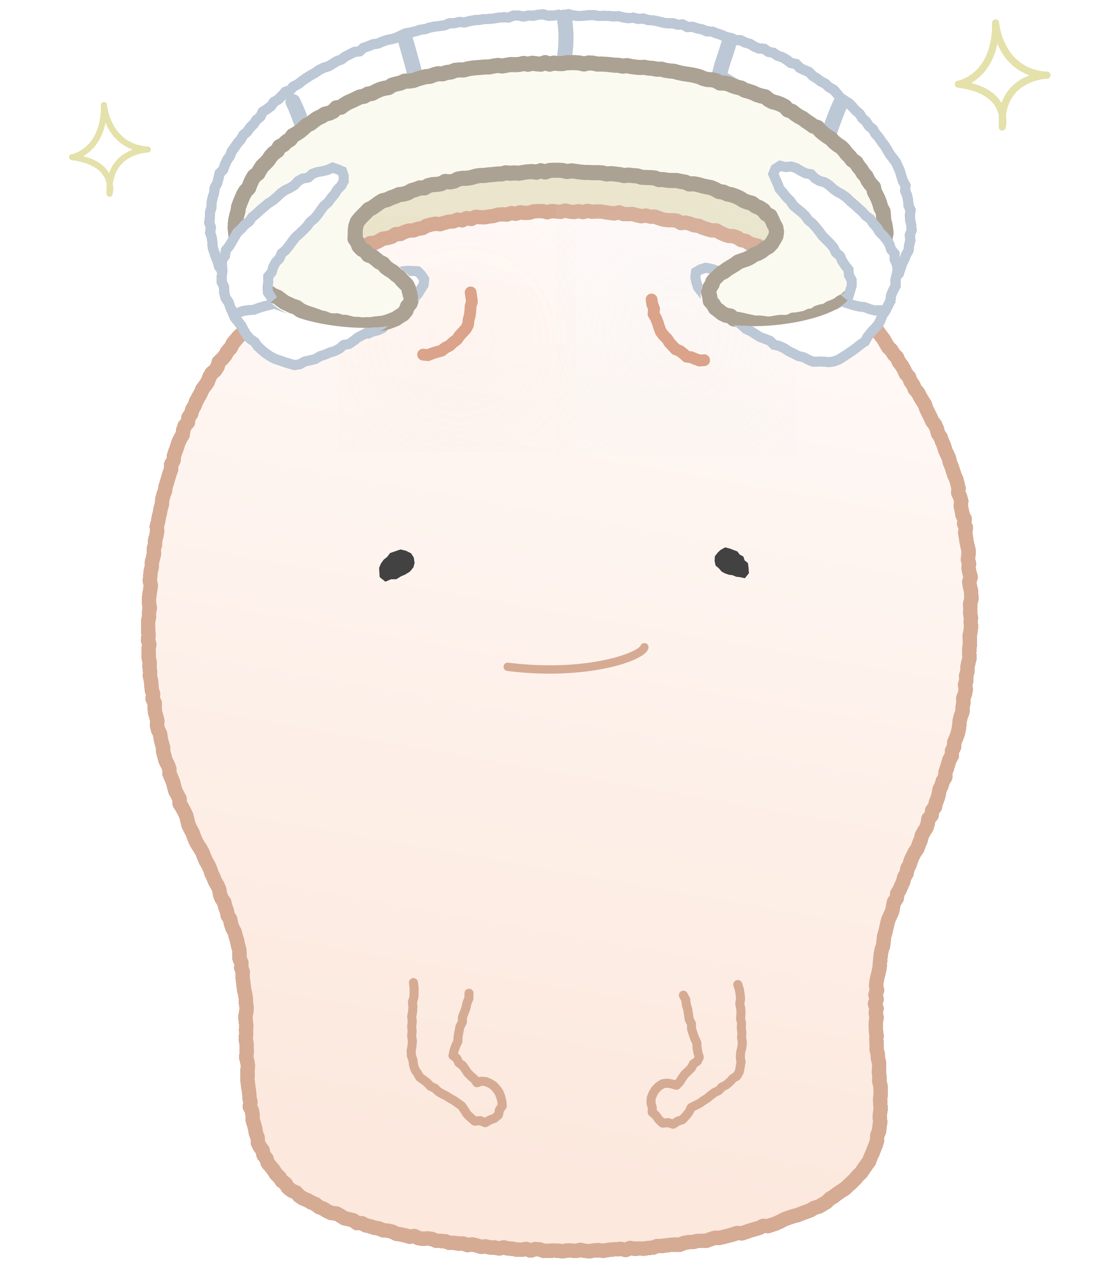
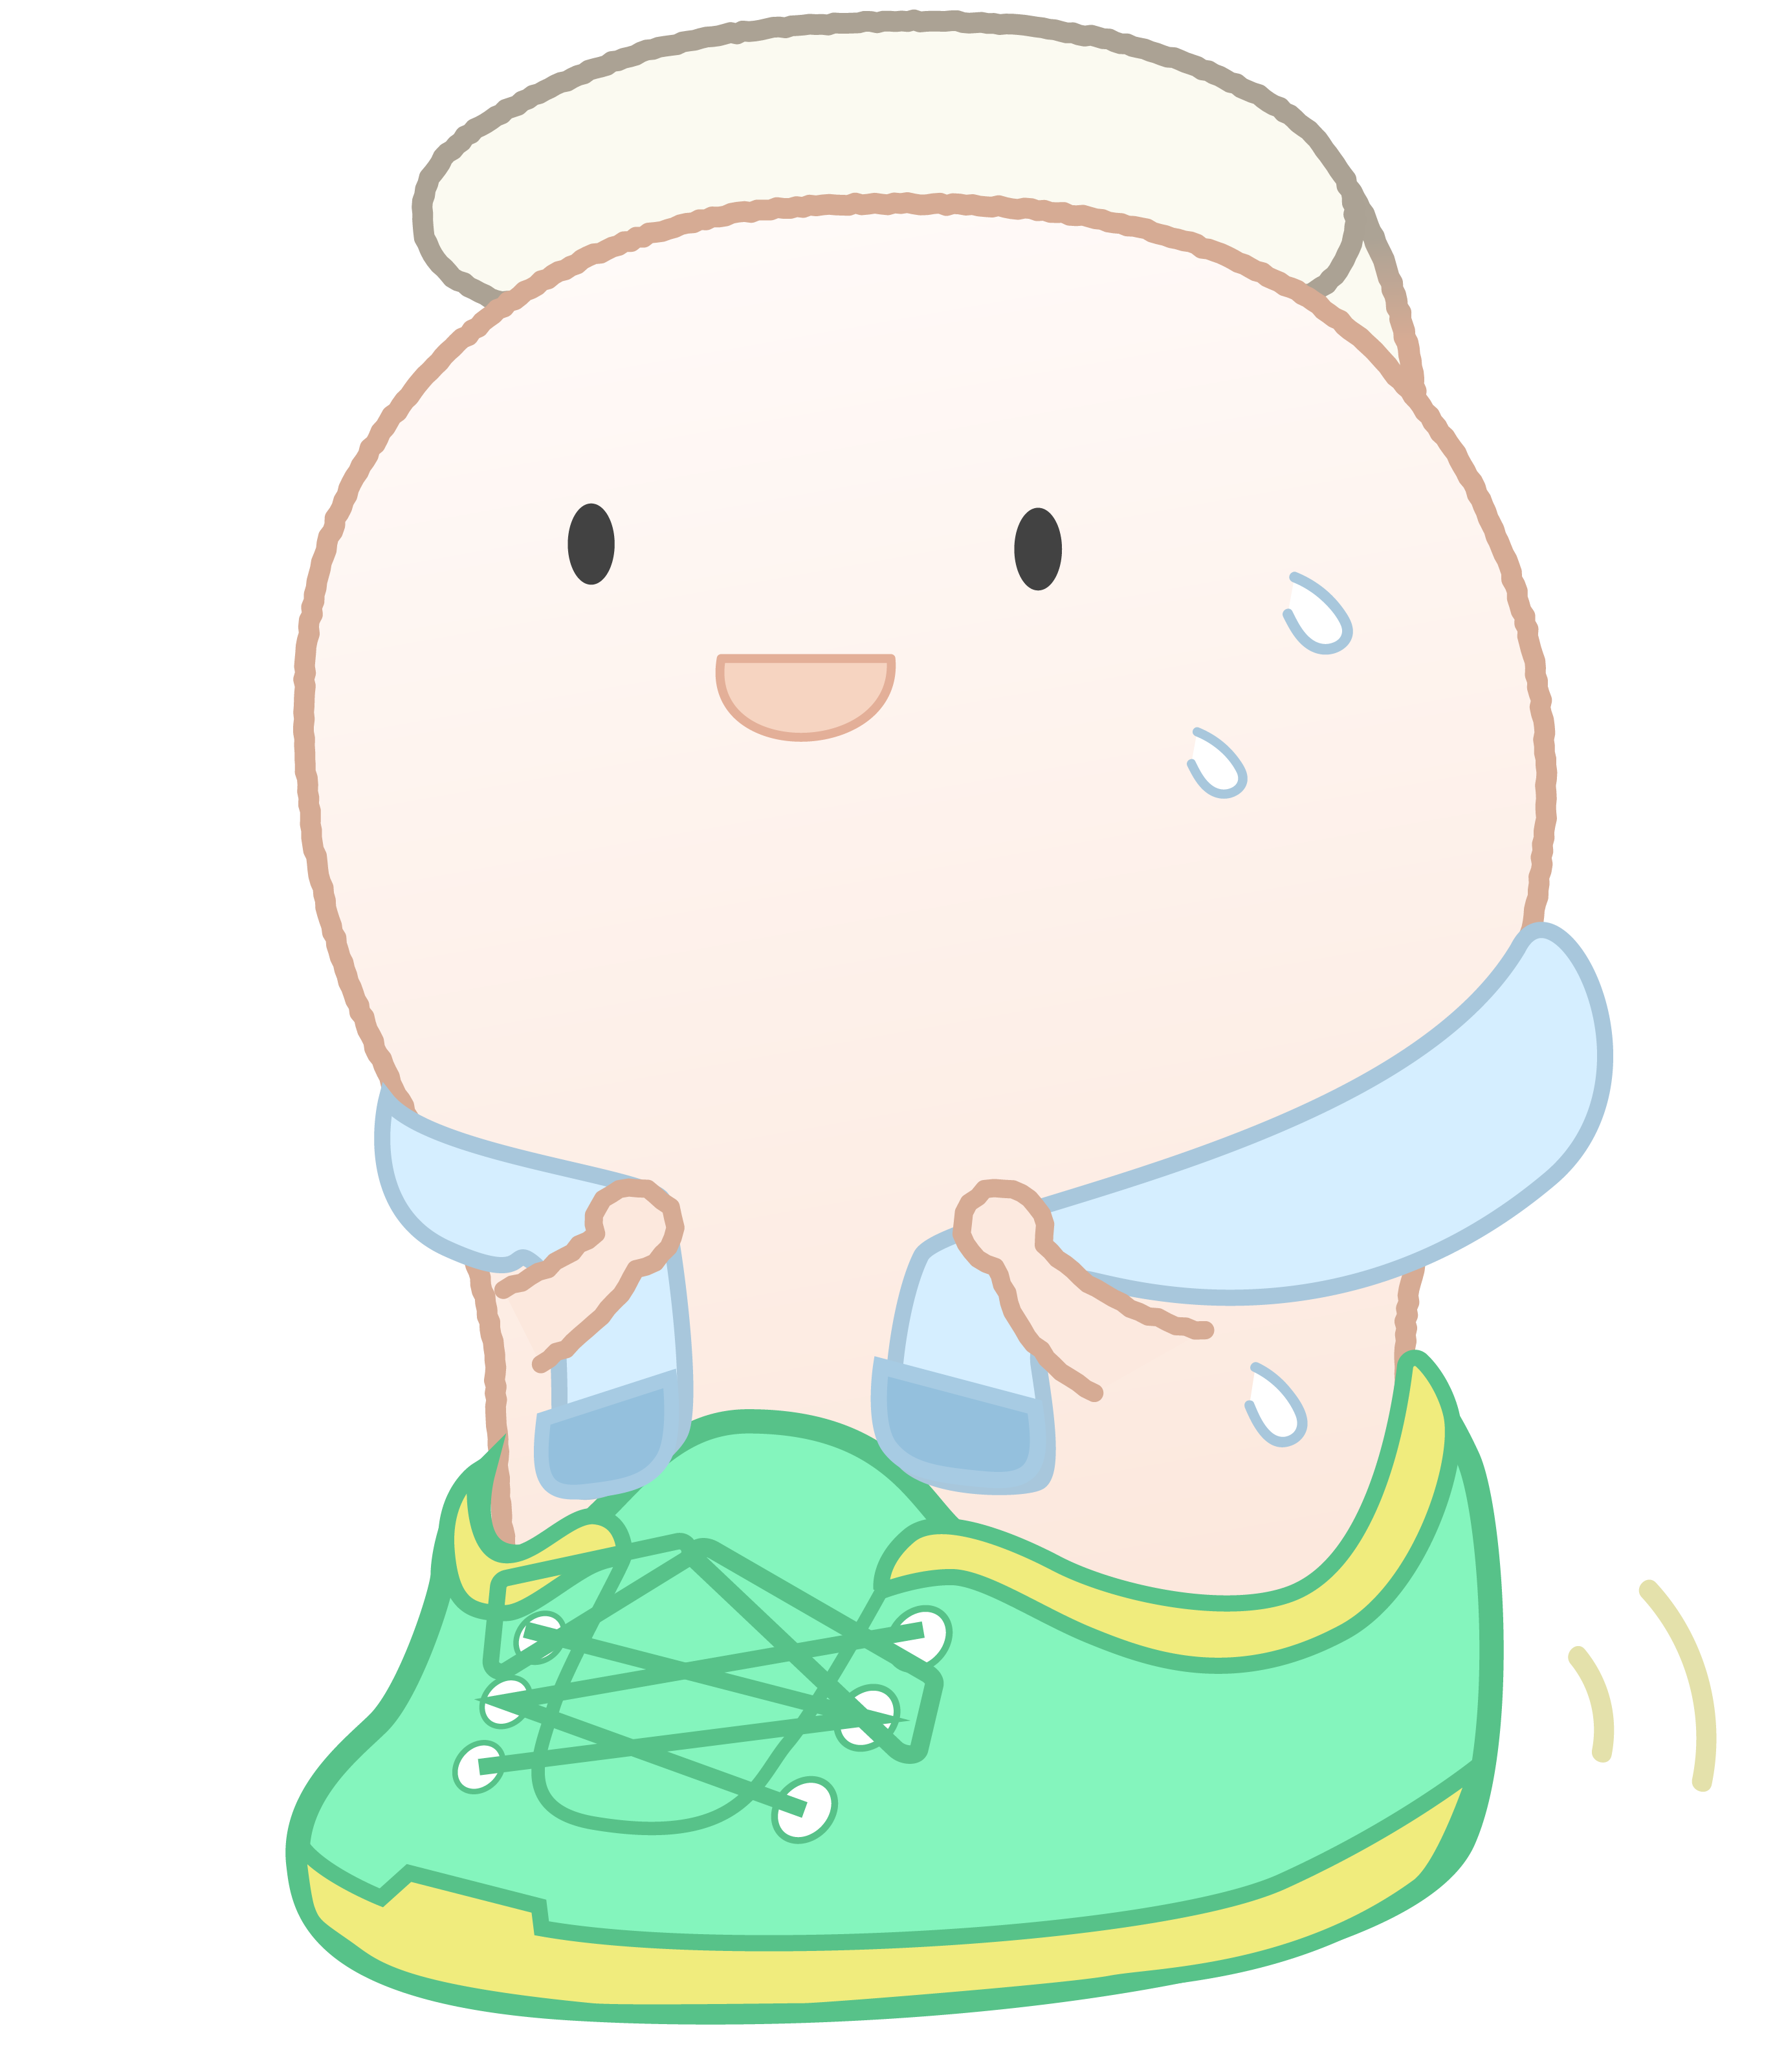
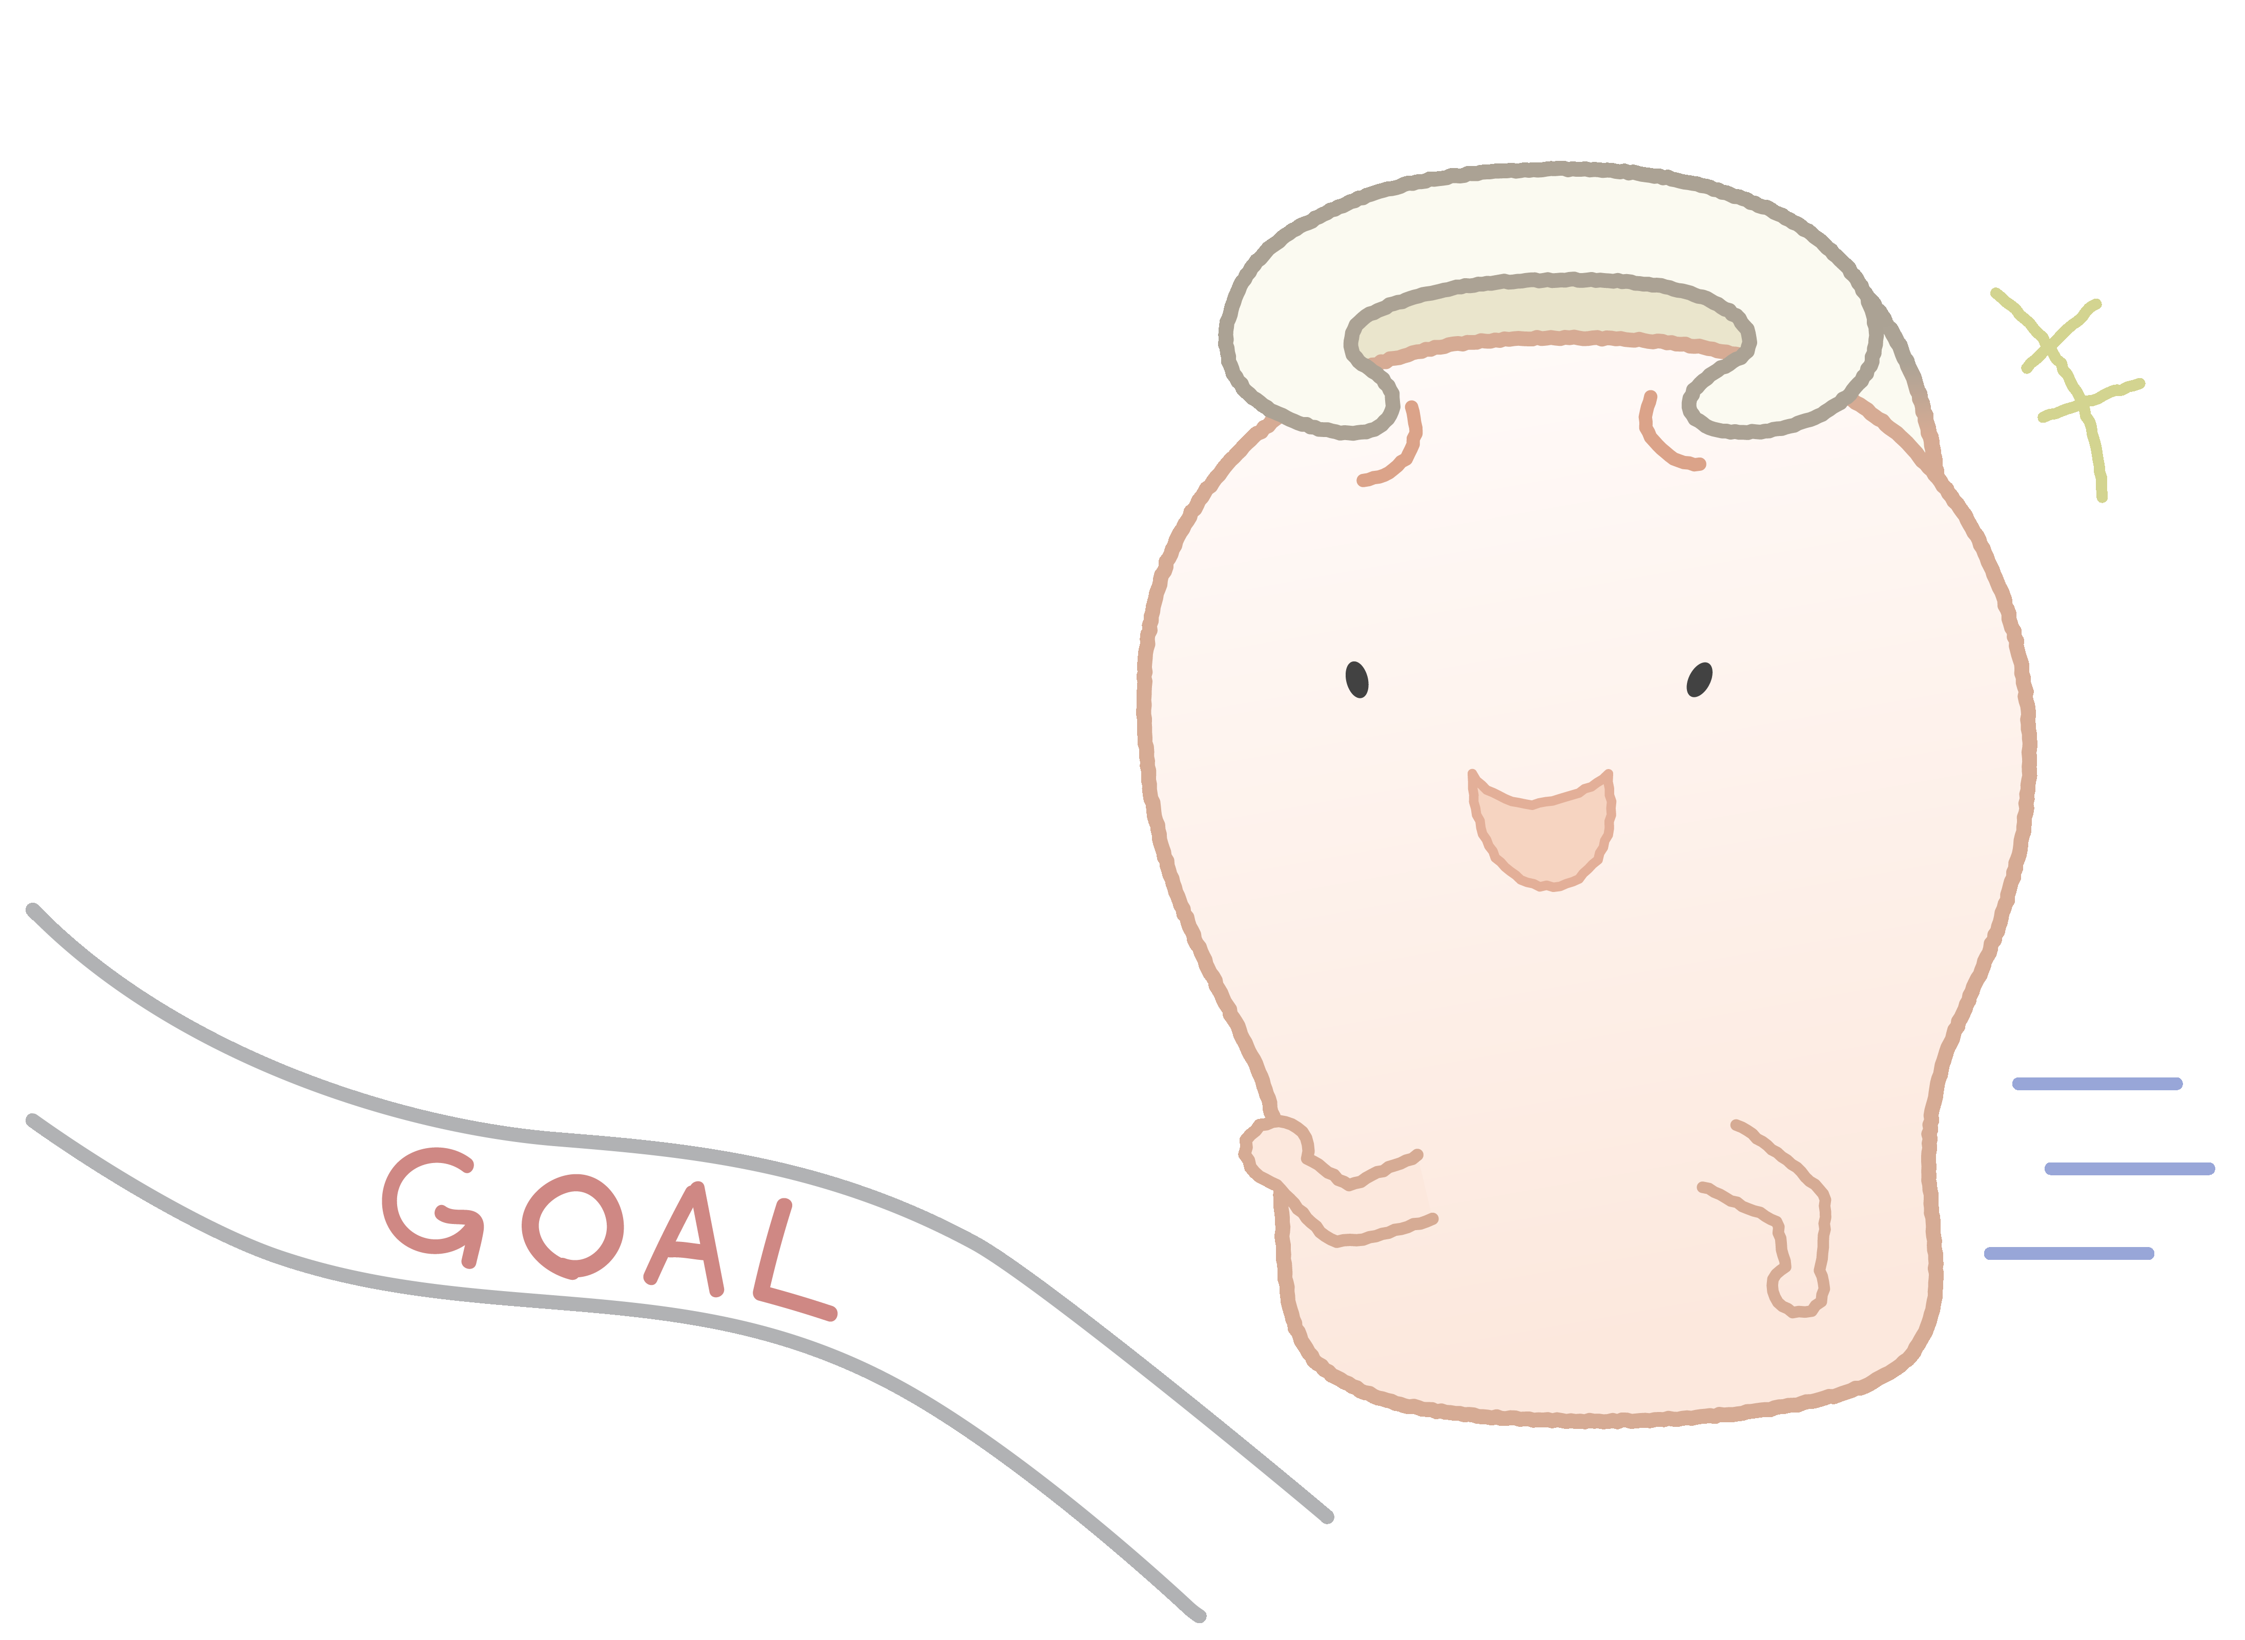
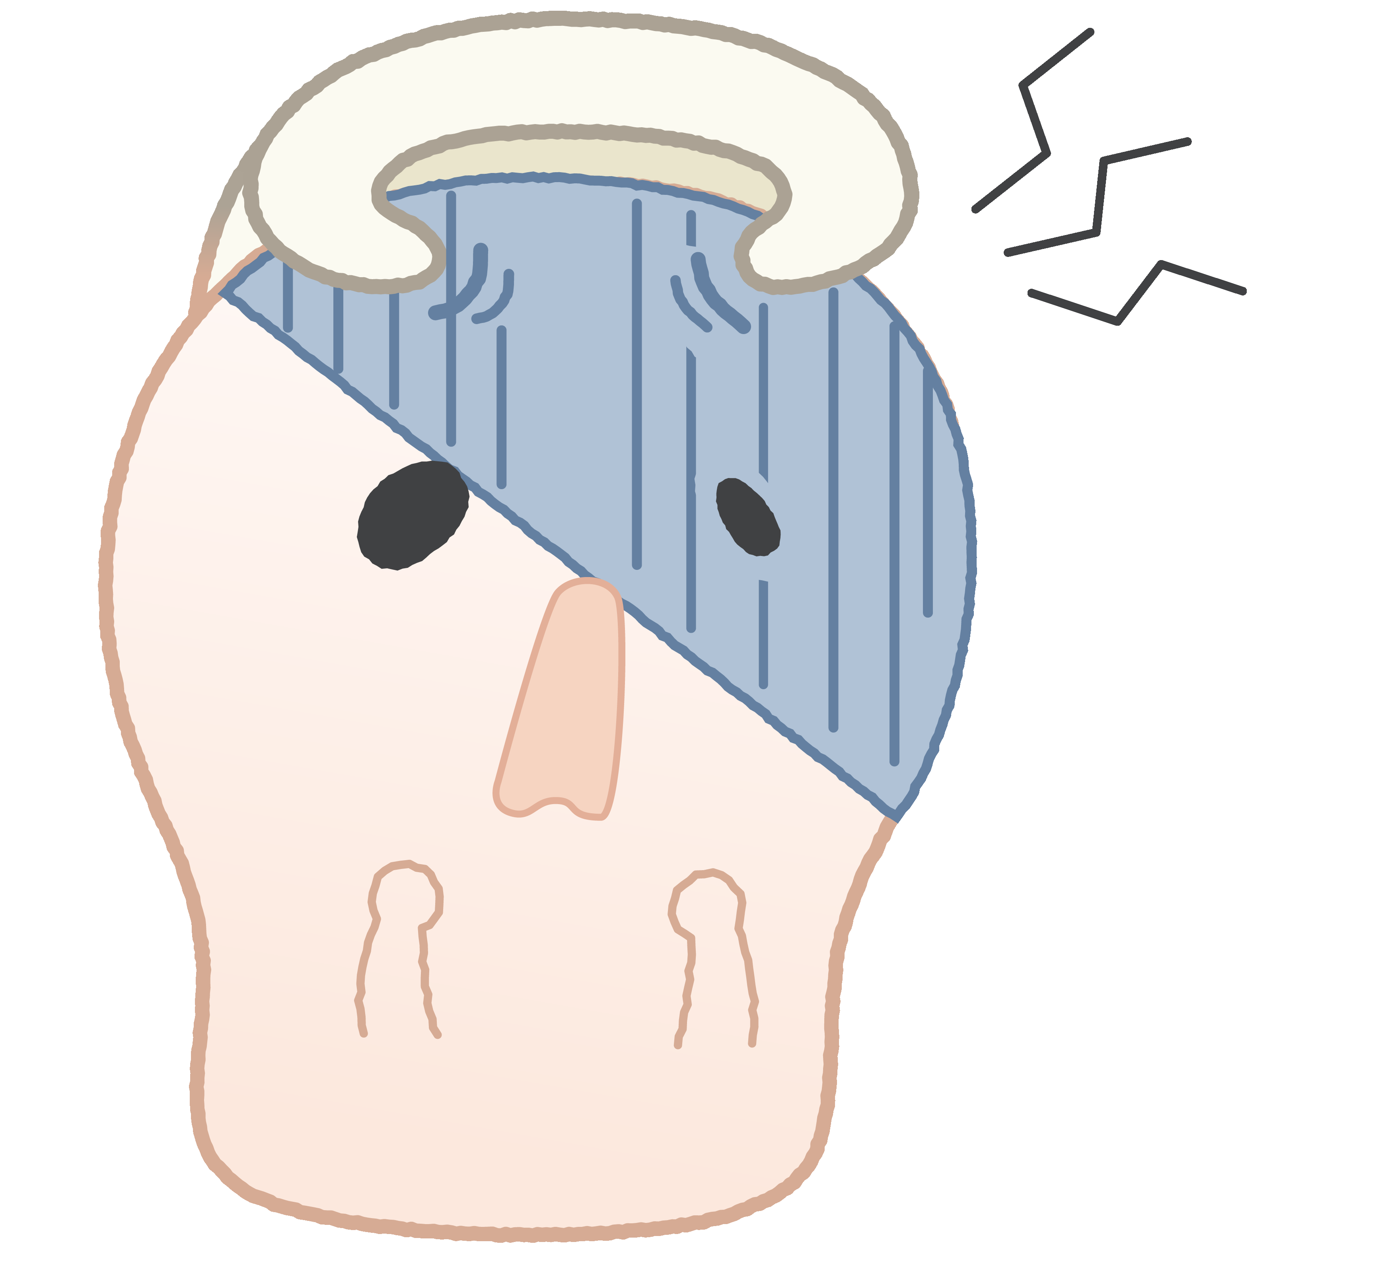
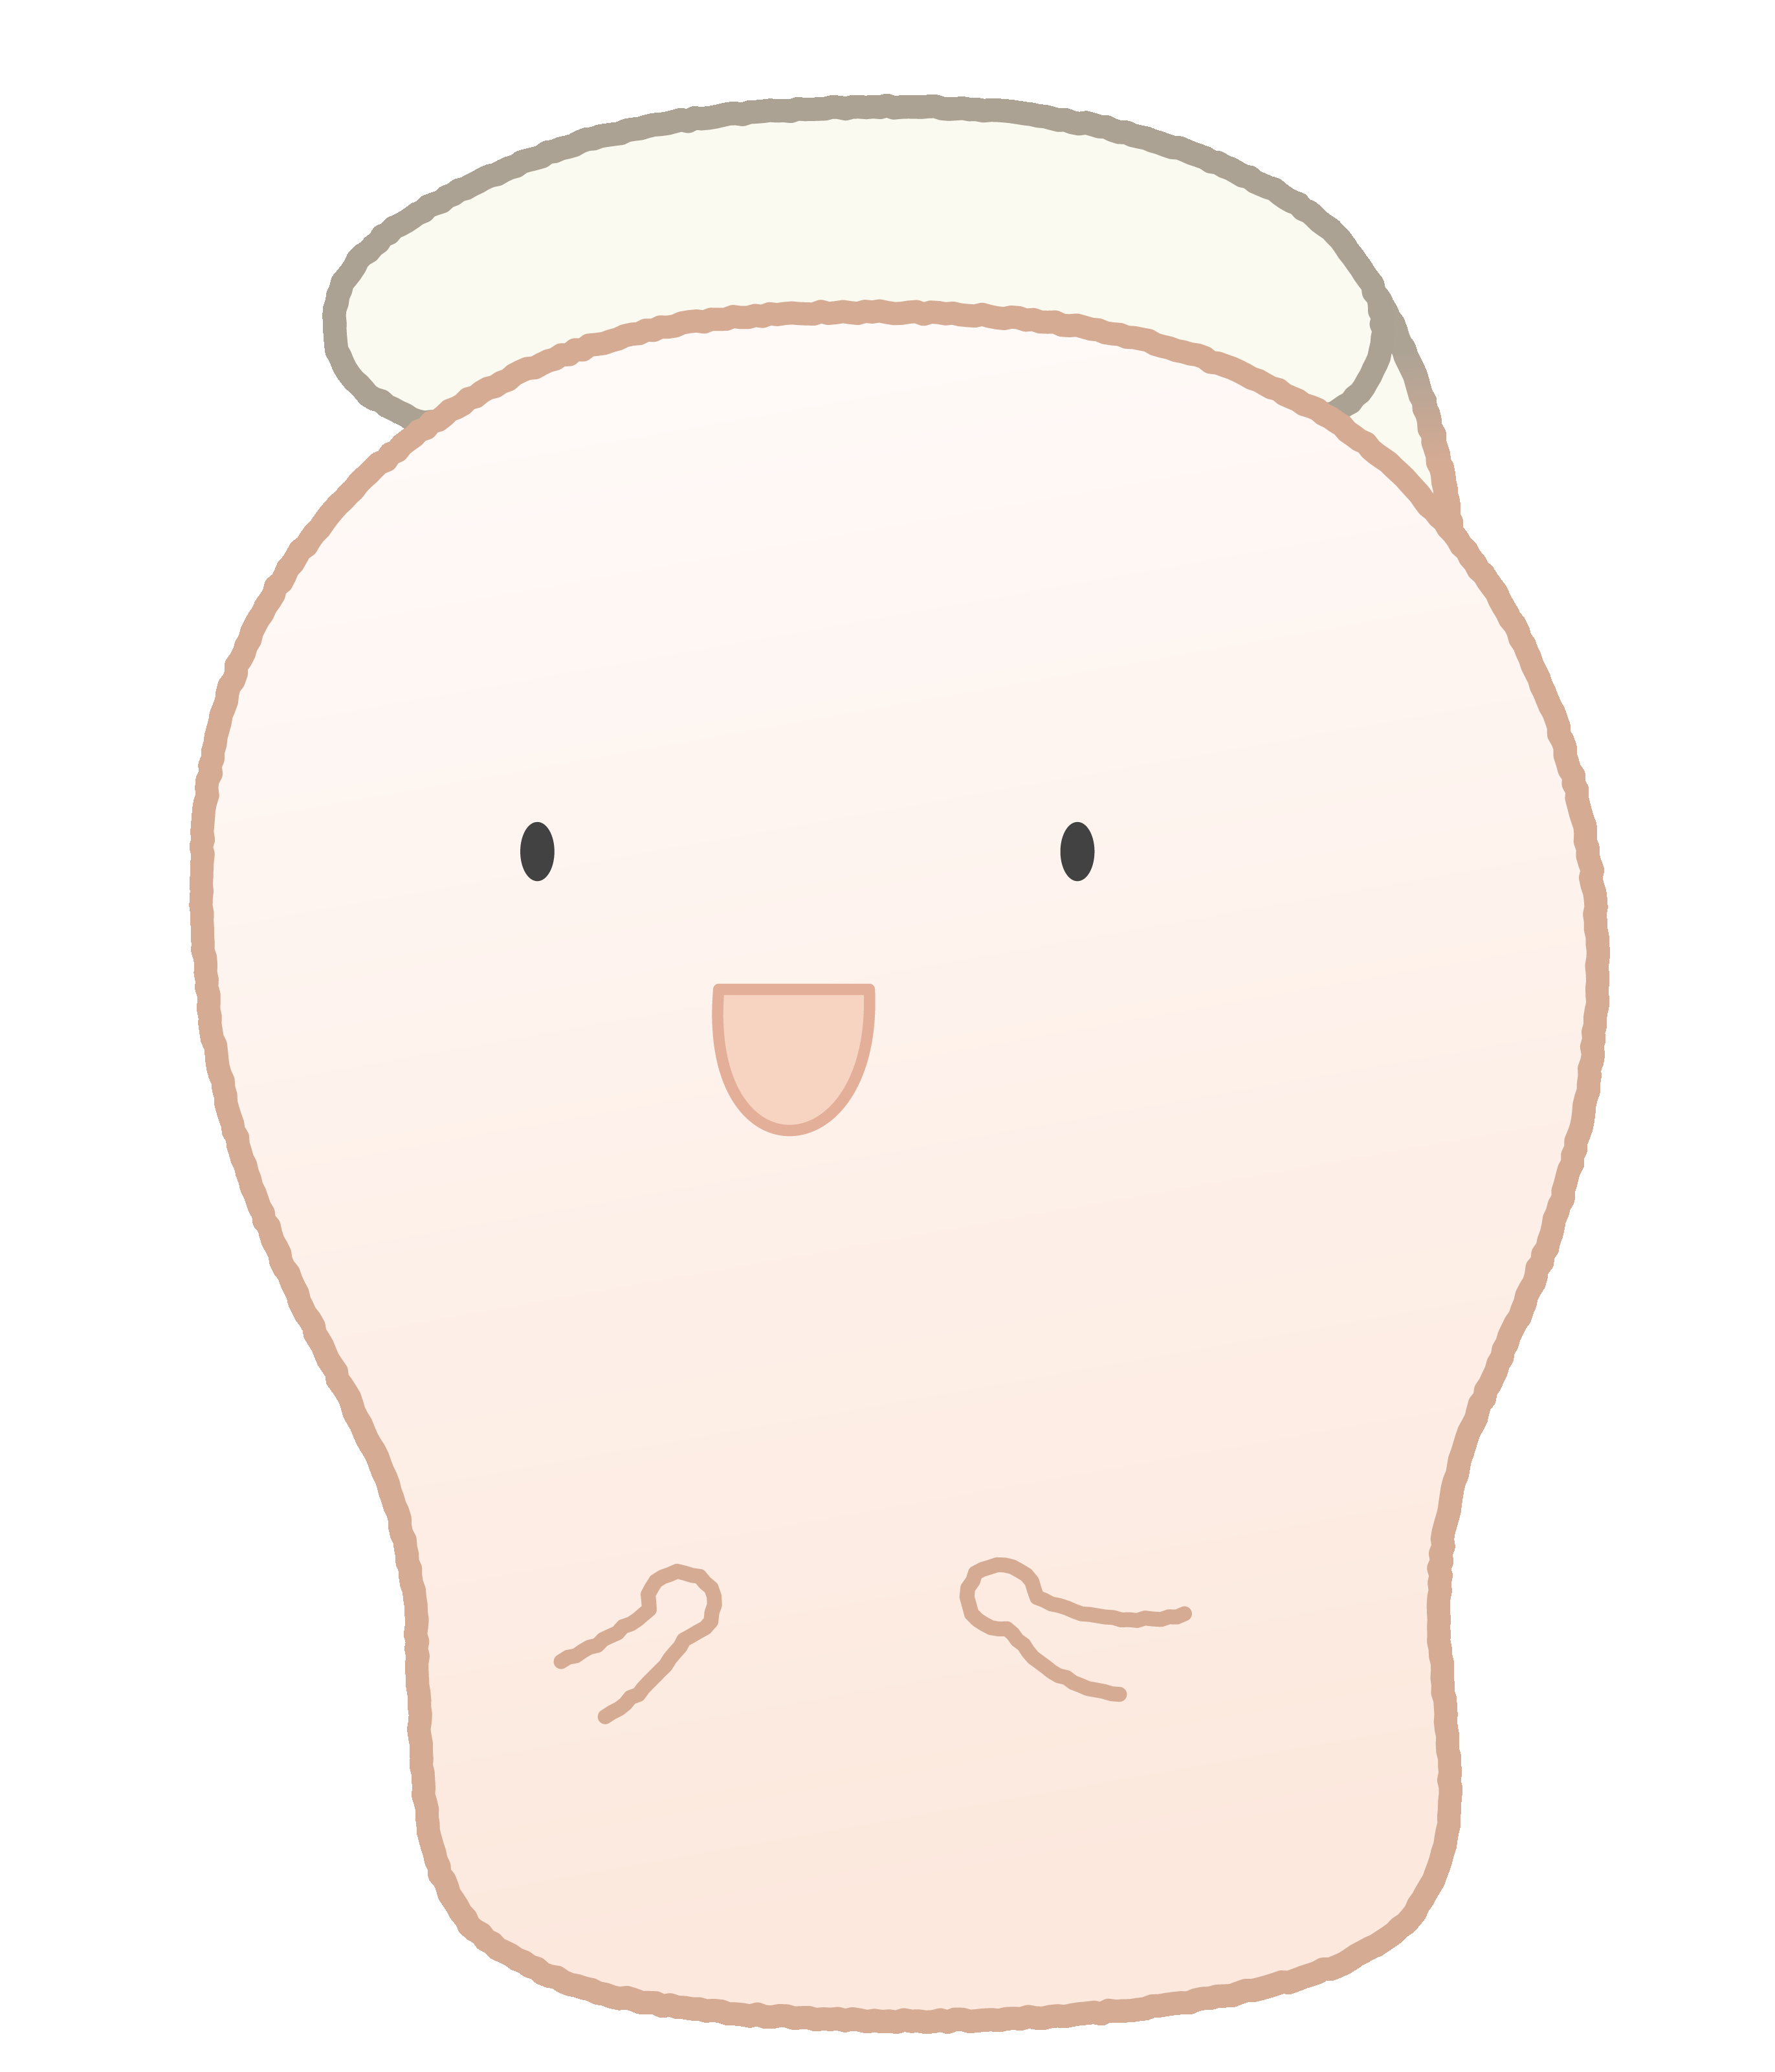
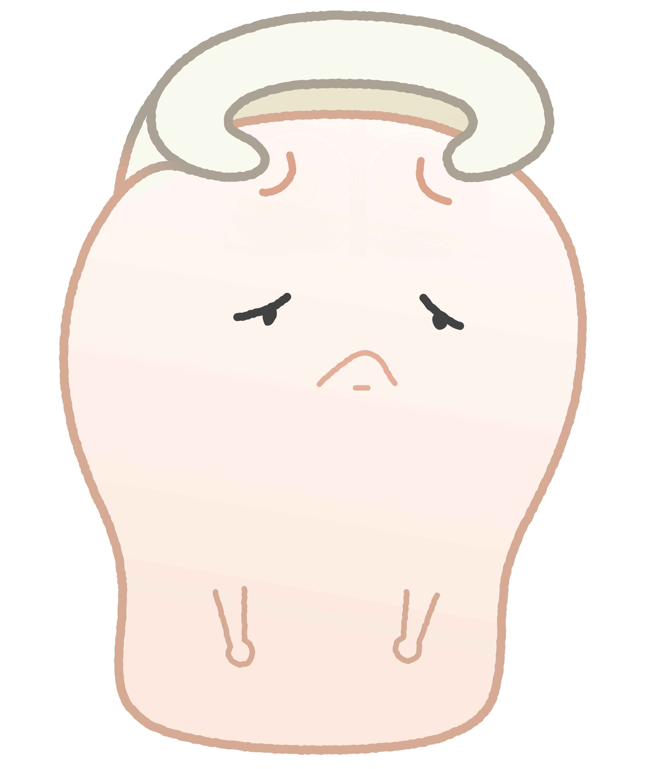
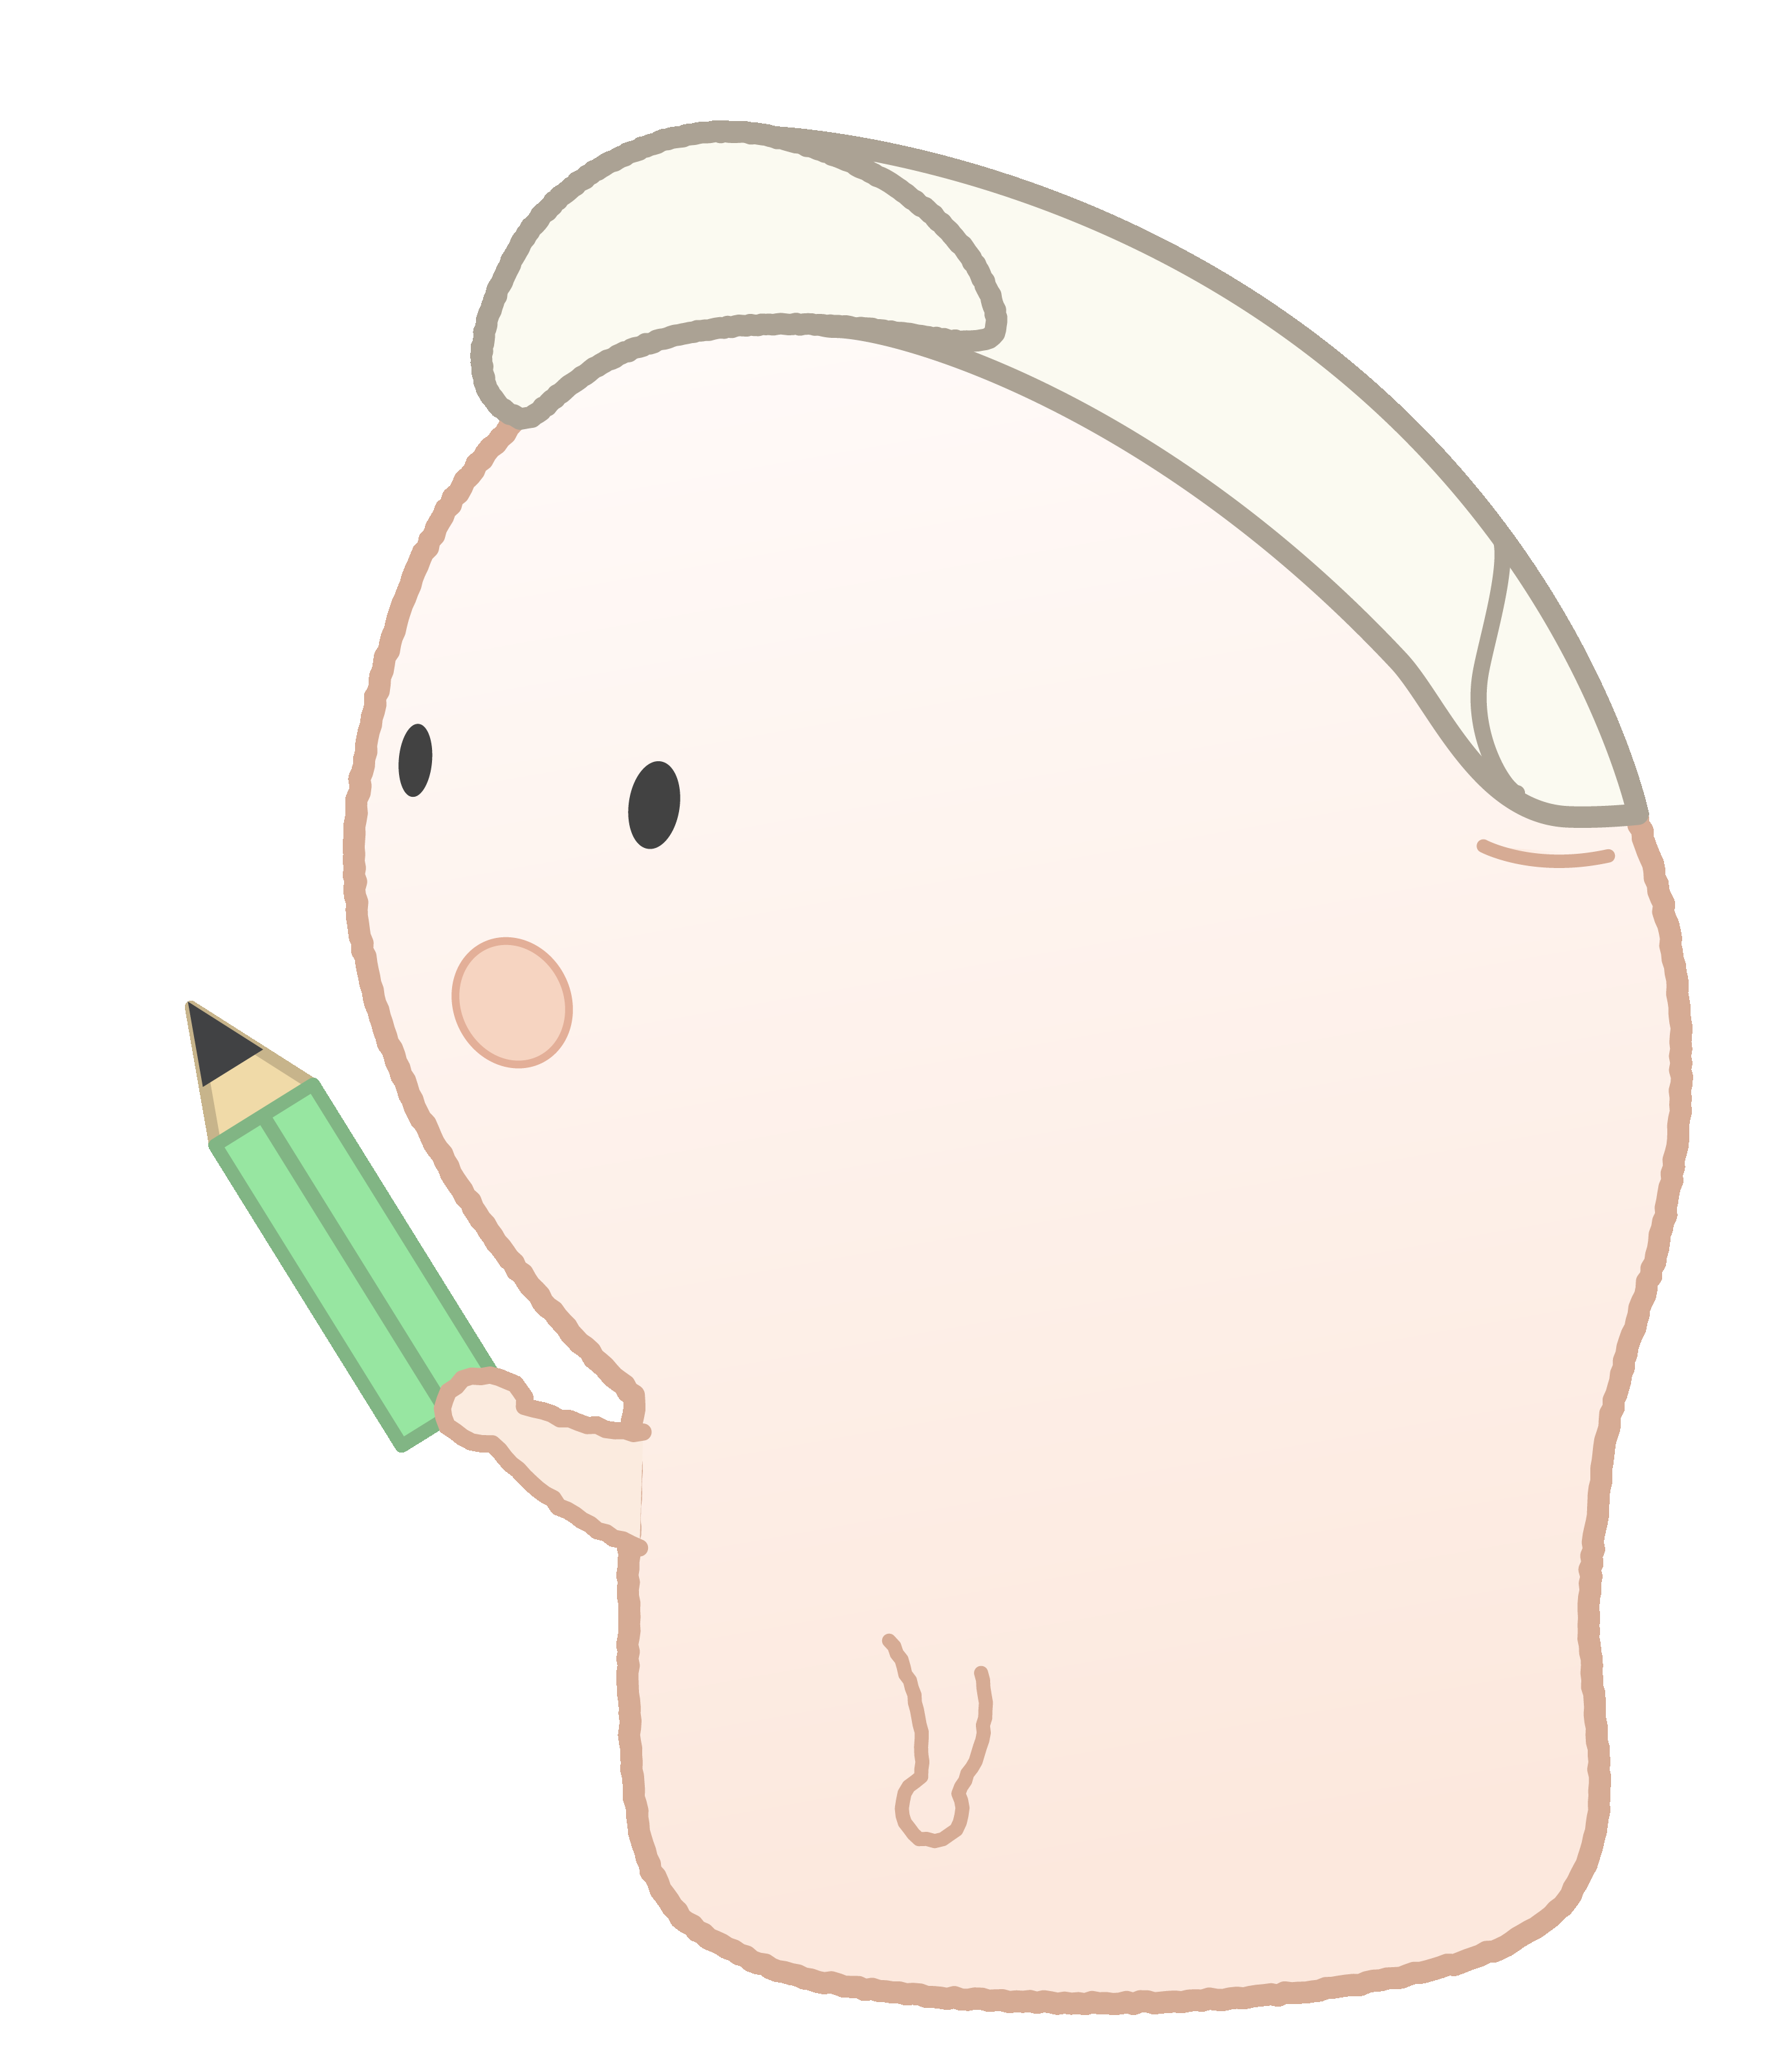
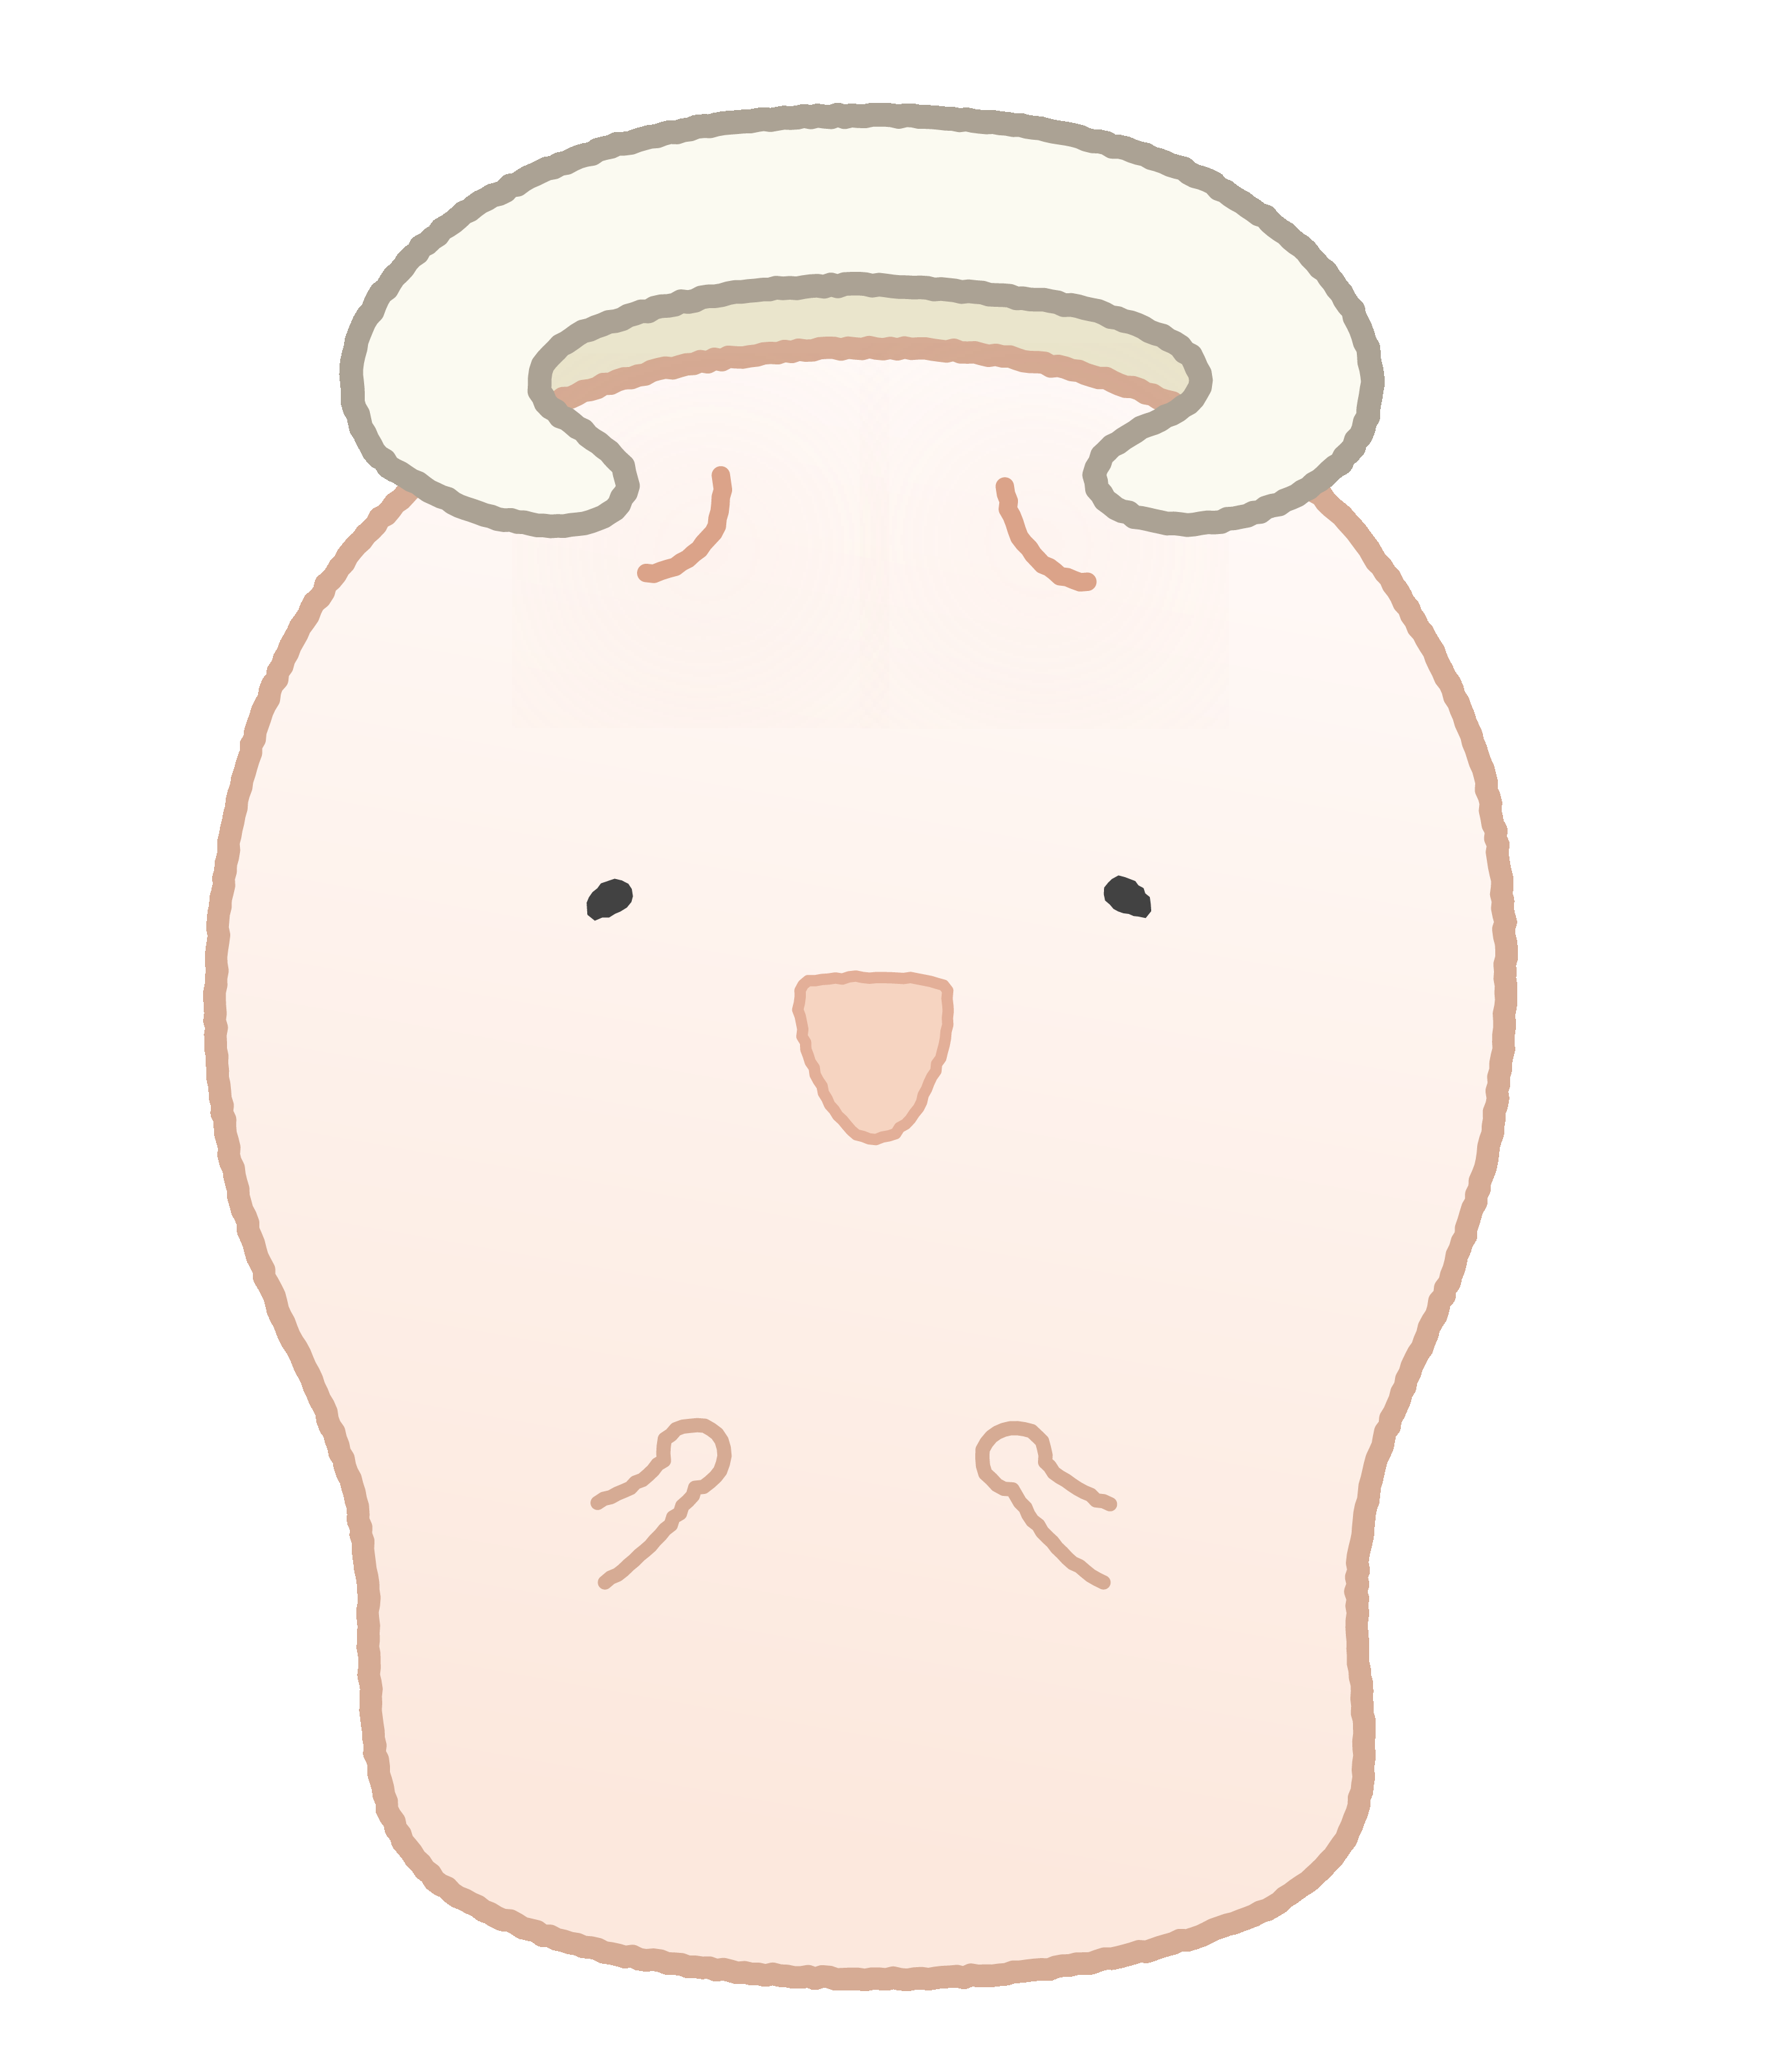
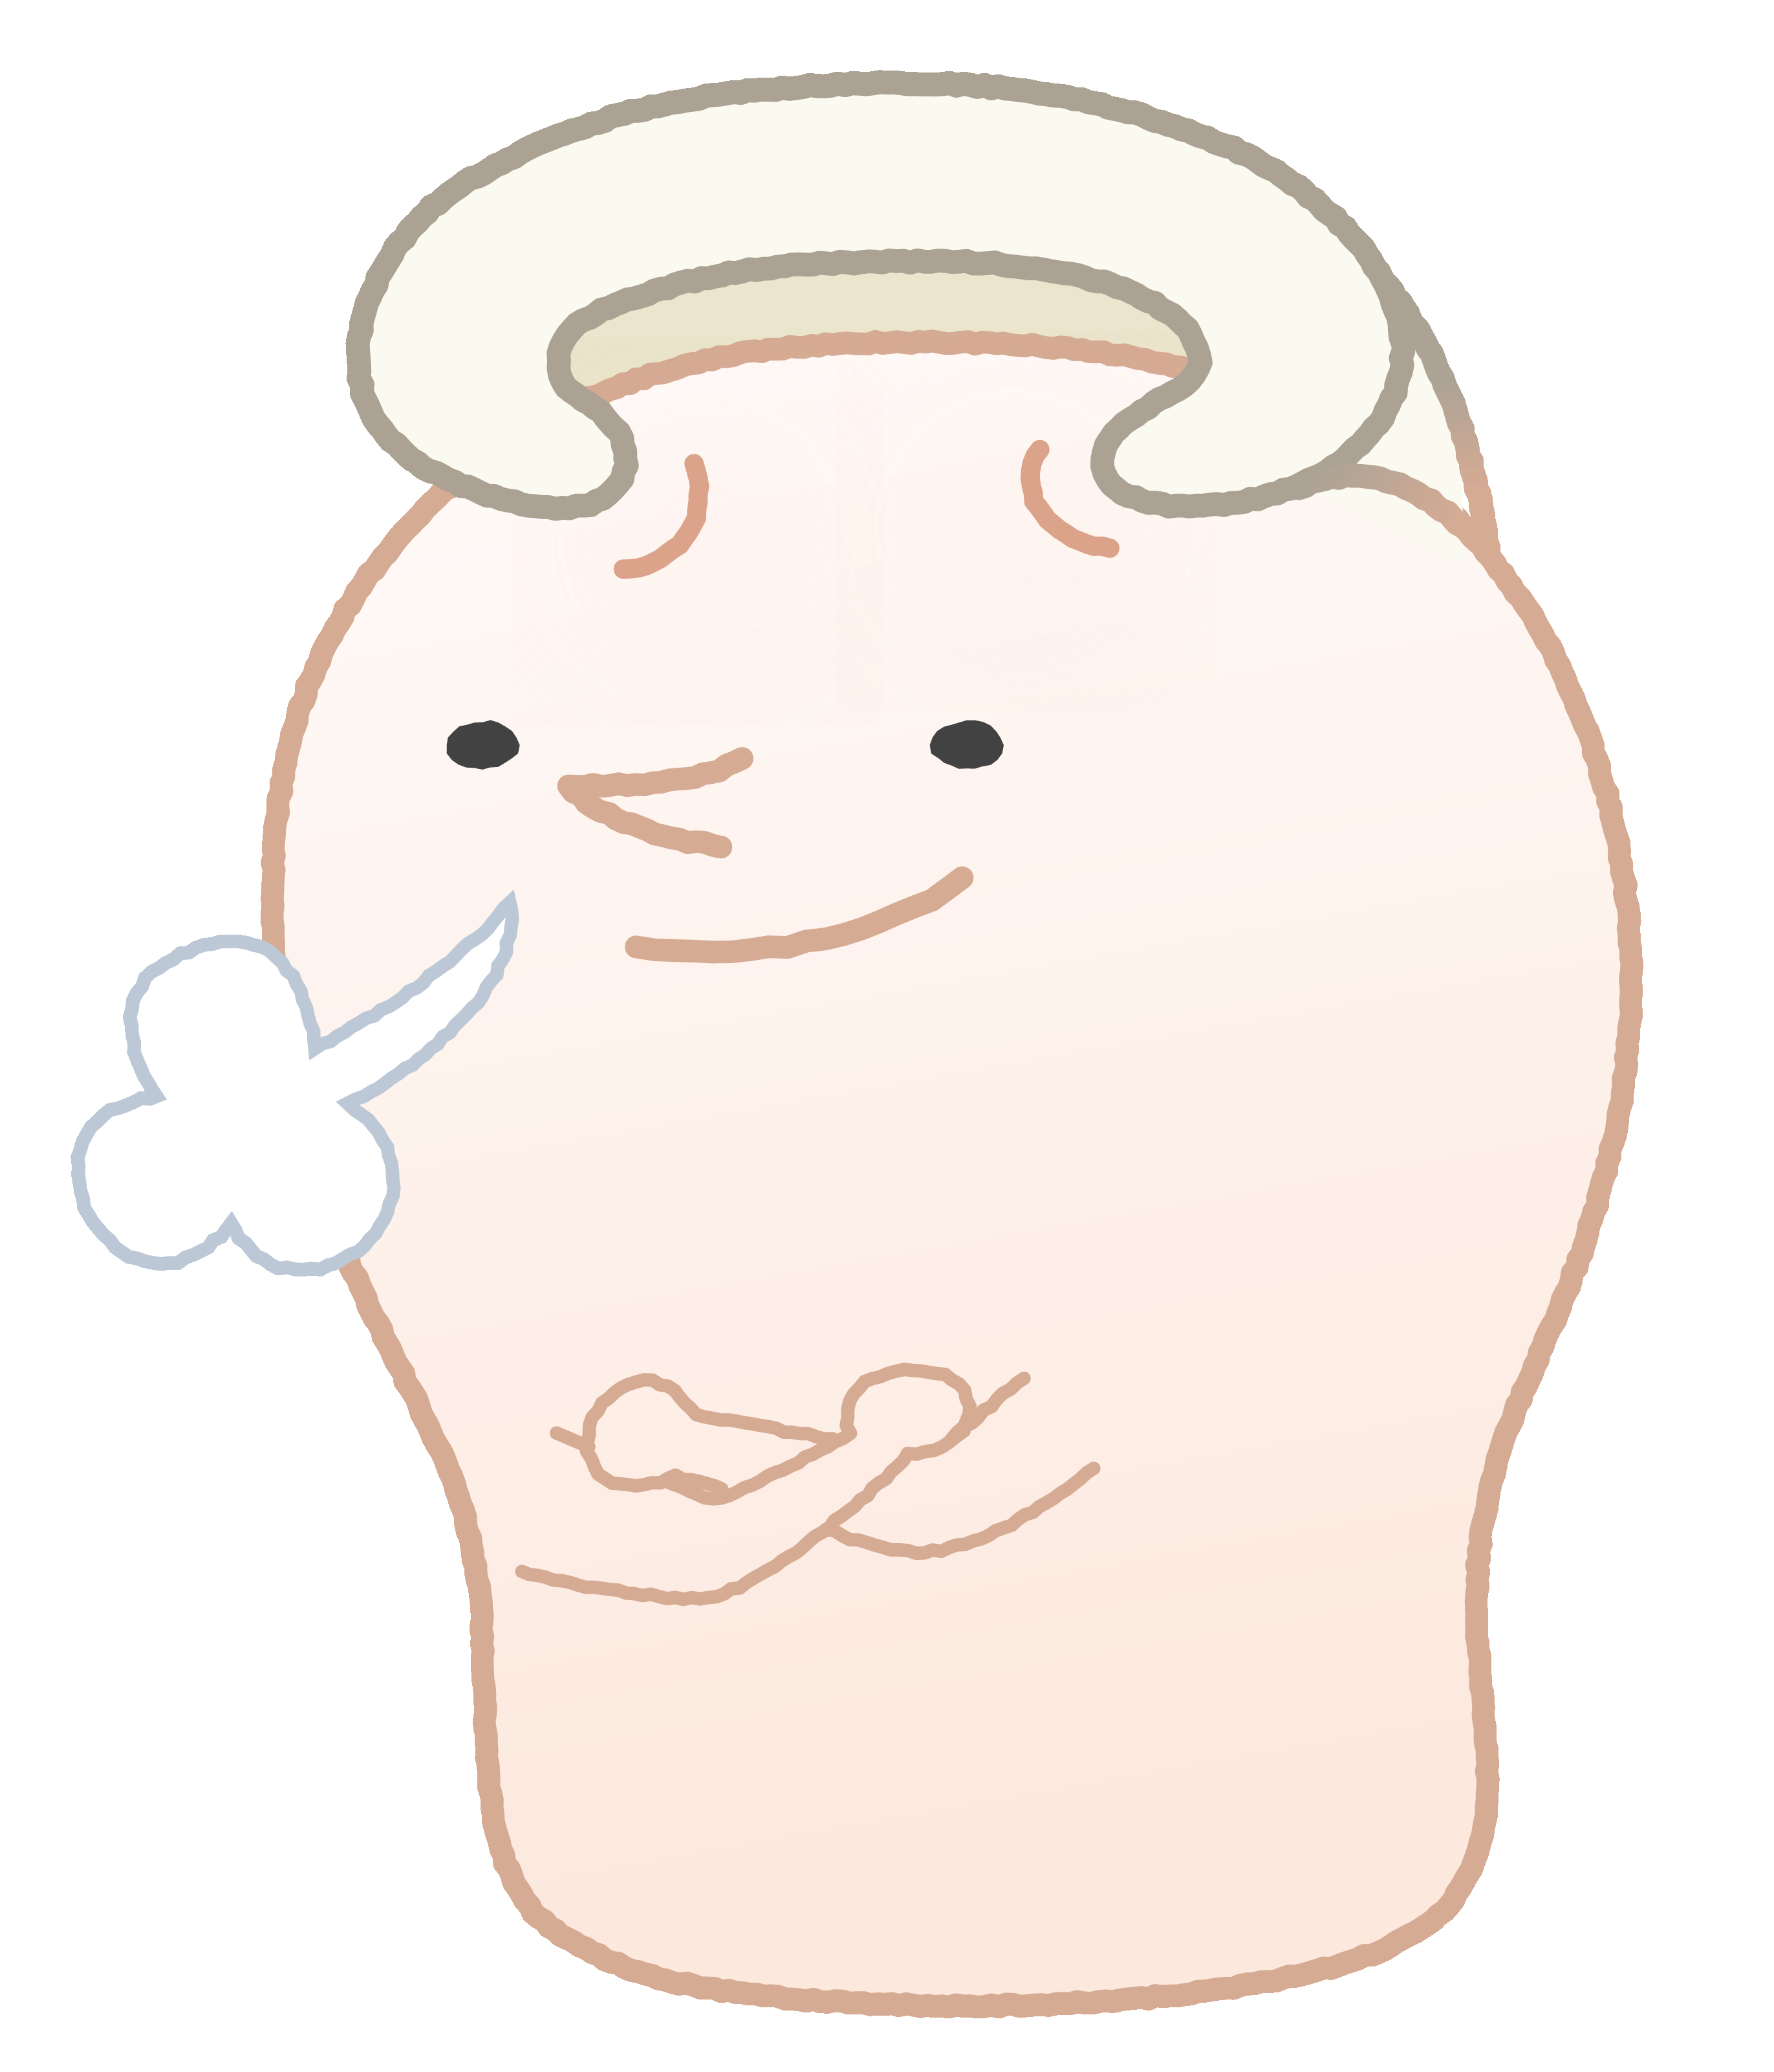
巻き爪ちゃんのイラスト

Slide 7
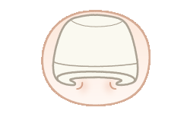
巻き爪ちゃんのイラスト

